Slide 1

ВИКОРИСТАННЯ ОНЛАЙН ТЕСТУВАННЯ ДЛЯ ОРГАНІЗАЦІЇ НАВЧАЛЬНОГО ПРОЦЕСУ
Марія Романяк
викладач біології та хімії

Slide 2


Використання хмарних технологій Інтернету є одним із інноваційних засобів вивчення дисциплін, який дозволяє стимулювати пізнавальний інтерес студентів і вивільнити чимало часу для творчої співпраці викладача та студента.

Slide 3


Провідна педагогічна ідея застосування онлайн тестування полягає у формуванні інформаційно-комунікаційної компетентності студентів, покращення якості знань, формування інтересу до отримання нових знань та пошукової діяльності, інтенсифікації навчання за рахунок використання хмарного освітнього середовища, оскільки, покоління, що виросло на мобільних пристроях, новітніх інформаційних технологіях, вимагає динамічного навчального процесу.

Slide 4


На сьогоднішній день онлайн тестування є одним з кращих способів перевірки знань. Основний принцип тестування полягає в використанні стандартизованих задач і питань, які мають певну шкалу значущості.

Slide 5
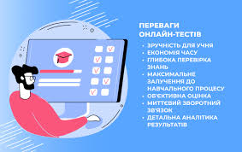
Однією із переваг онлайн-тестування є висока швидкість та універсальність. За короткий час можна перевірити знання з урахуванням великого обсягу вивченого матеріалу. Завдяки використанню онлайн-тестів є можливість зробити завдання по окремій темі або по всьому блоку, розмістити їх в хронологічному порядку або в розкид, розмістити за рівнем складності або вибрати тільки один рівень, скласти завдання з однією відповіддю або з декількома.

Slide 6


Тестова форма перевірки дозволяє прибрати людський фактор (суб'єктивна або упереджена думка вчителя, особисте ставлення, погане самопочуття), а розроблена шкала оцінювання та чіткі критерії відповідей та оцінок дають точний результат, дозволяють зробити тестування прозорим для всіх учасників навчального процесу (навіть якщо тест перевірить сам учень, його товариш або інший вчитель).

Slide 7
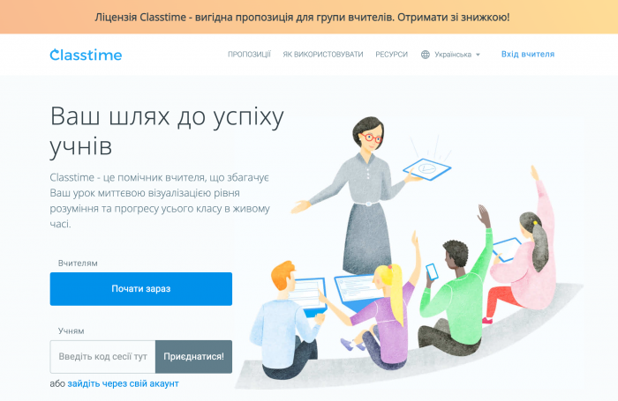
Атестаційні онлайн-тести допомагають перевірити рівень знань студентів. Обов'язкові умови: обмеження за часом, одна спроба на відповідь, немає пояснень до кожної помилки.
У своїй роботі я використовую платформу Classtime, щоб залучити кожного студента та отримати миттєву візуалізацію прогресу всієї групи. Classtime не потребує встановлення на гаджет, а працює за покликанням. Викладач може відстежувати весь прогрес через свій акаунт. Студентам не треба створювати свої акаунти, а лише зайти за кодом, який надає викладач.

Slide 8
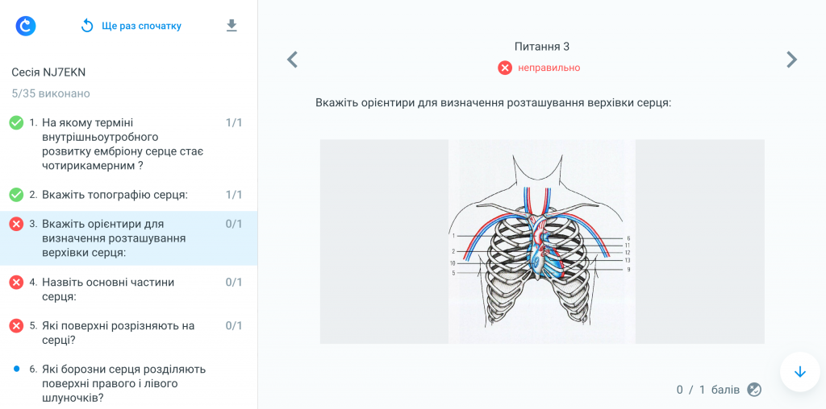
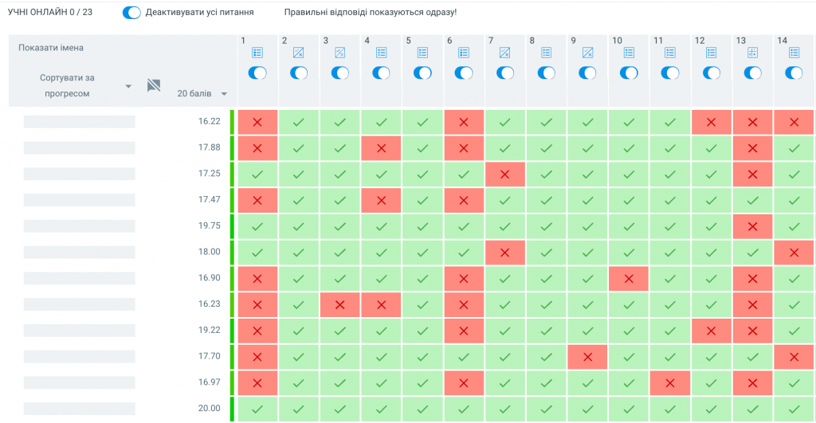
На сьогодні Classtime для домашніх завдань можна використовувати в двох варіантах:
Тренування в будь-якому темпі завдяки функції "Попередній перегляд". Треба поширити посилання, результати не будуть видні викладачу.
Повноцінне проведення сесій з результатами та зворотним зв'язком для кожного студента. Треба поширити посилання, результати відображаються в режимі реального часу, як і в будь-якій іншій сесії

Slide 9


Classtime став моїм помічником заняттях. Його перевага полягає у тому, що студенти отримують однаковий набір завдань, які за бажанням викладача можуть бути рандомізовані. Це дозволяє уникати списування. Автоматична перевірка відповідей дозволяє уникати проявів суб’єктивізму. Такий підхід забезпечує рівні умови навчання.
Сервіс онлайн-тестування Classtime – це потужний інструмент не лише для оцінювання, але й для навчання, що має переваги як для студентів, так і для викладачів. Однак він буде дійсно ефективним лише тоді, коли студенти сприйматимуть його не як покарання, а як корисну навчальну вправу.

Slide 10

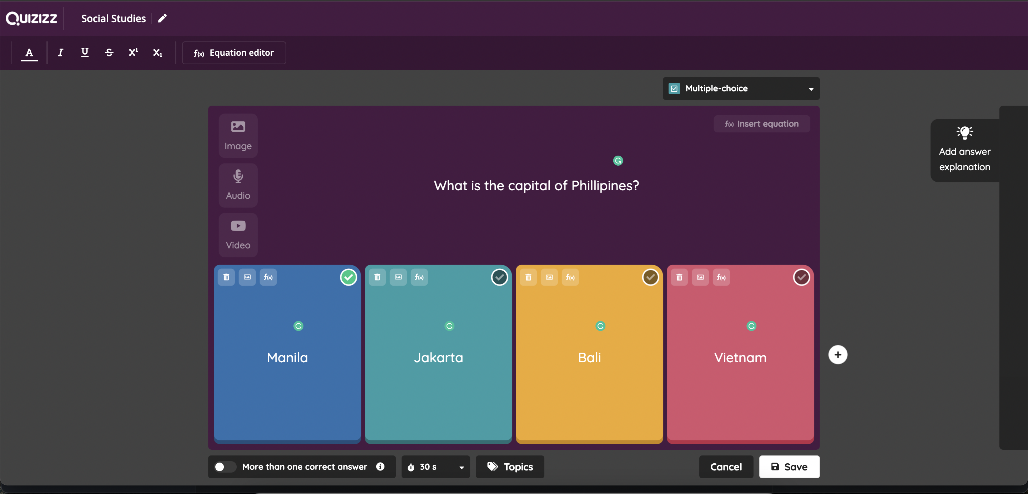
Платформа Quizizz.
Принцип роботи Quizizz нагадує роботу в Kahoot, але має дві суттєві відмінності.
По-перше, якщо запустити тест у класі, то студенти зможуть відповідати на запитання, рухаючись кожен у своєму темпі, незалежно від швидкості відповідей інших учасників.
По-друге, виконання тесту, створеного в Quizizz, можна планувати. А це означає, що його можна пропонувати в якості домашньої роботи. Для виконання тесту в класі, відкрийте свій тест і натисніть Play Live! При режимі Live (коли тест виконується в класі) моніторинг здійснюється миттєво. Учитель бачить процес просування кожного учня. При використанні тесту в якості домашньої роботи виберіть Homework і встановіть термін, до якого домашня робота повинні бути виконана. При режимі Homework результати виконання тесту будуть відображатися на вкладці My Reports.

Slide 11
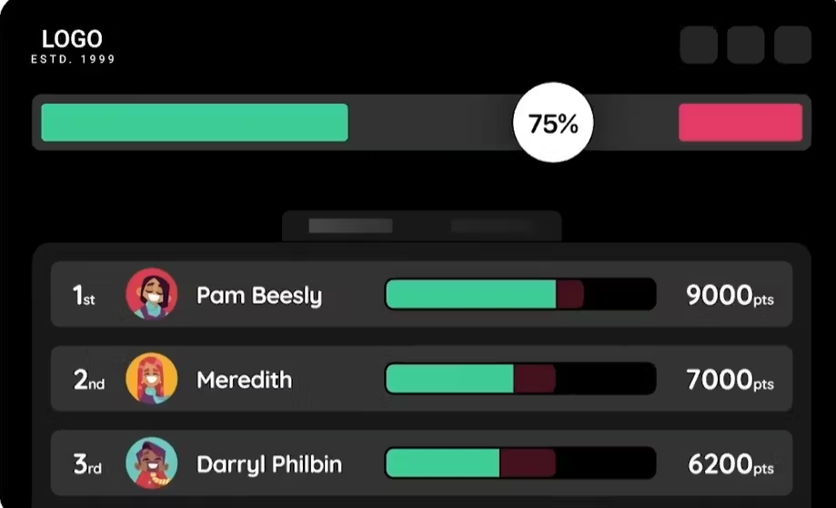
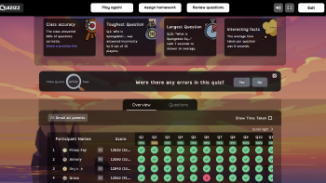
При тестуванні студенти бачать миттєво результат проходження завдань і при підготовці до занять можуть ще доопрацювати необхідний матеріал дисципліни.

Slide 12
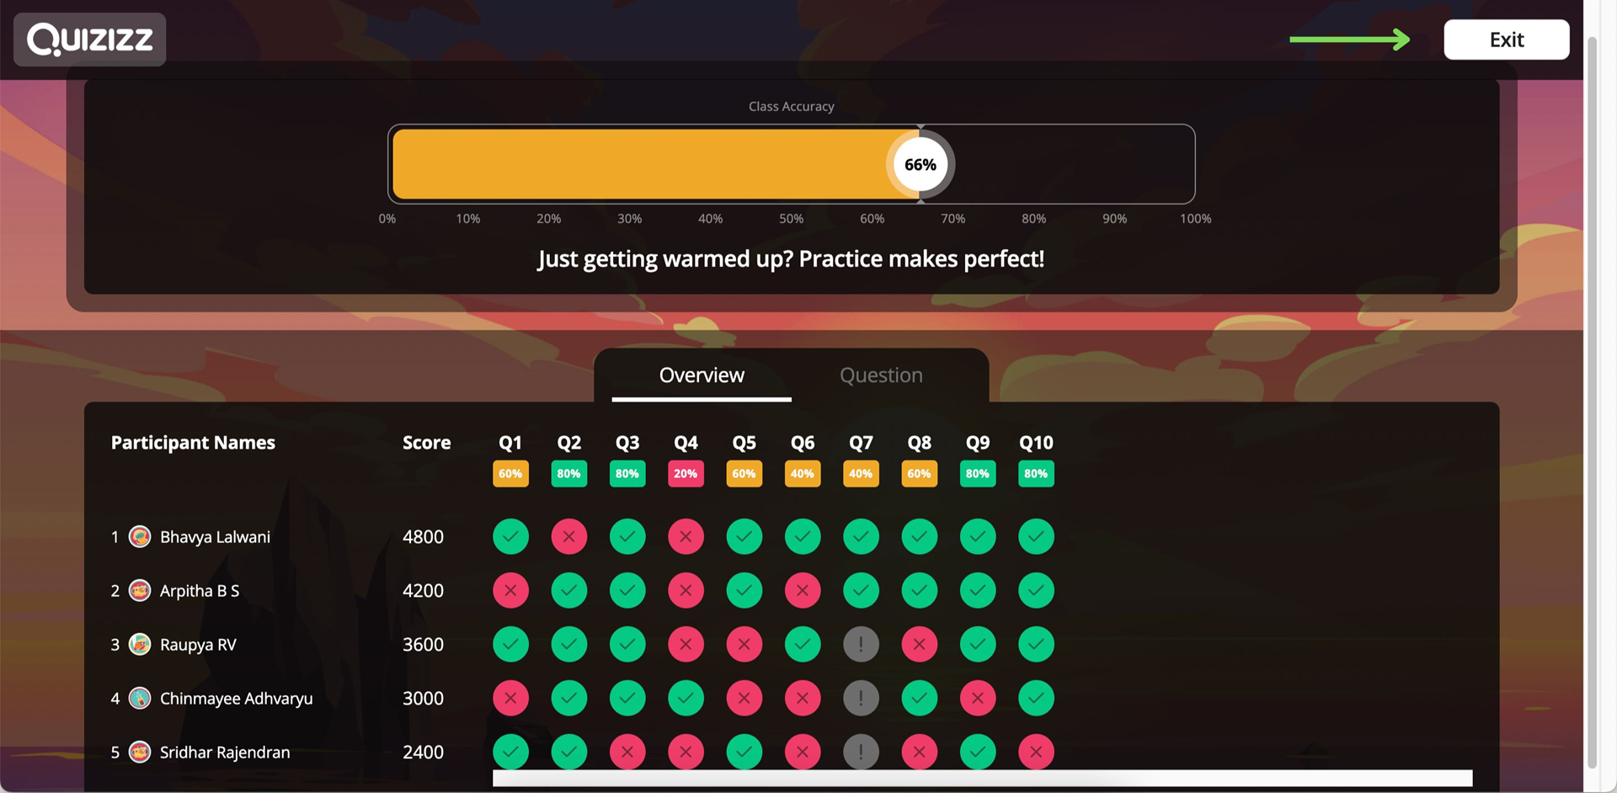

Slide 13
https://quizizz.com/join?gc=859543

Slide 14


Slide 15
Впровадження онлайн тестування, значно підвищує ефективність навчання, дозволяє учасникам навчального процесу краще організовувати робочий час.
«Не навчайте дітей так, як навчали вас – вони народилися в інші часи»
Єврейське прислів'я

